Slide 1
Duurzaamheid is
de ecologische voetafdruk van je bestaan
Deze terugbrengen tot een niveau dat de wereld aan kan.

Slide 2
Met mij (naar energieneutraal)

Slide 3
Uitgangsprincipes (warmtevraag beperken)

Slide 4
Uitgangsprincipes (warmtevraag beperken)

Slide 5
Uitgangsprincipes (warmtevraag beperken)

Slide 6
Uitgangsprincipes (warmtevraag beperken)

Slide 7
Uitgangsprincipes
Definitie energieneutraal
(Agentschap NL):
Je wekt gezien over de periode van één jaar ten minste even veel energie duurzaam (binnen de systeemgrens) op, dan wat je aan
gebouw gebonden & huishoudelijke energie gaat verbruiken.
Duurzame, hernieuwbare energiebronnen zijn b.v. zonne-energie, bodemwarmte, biomassa/gas..

Slide 8
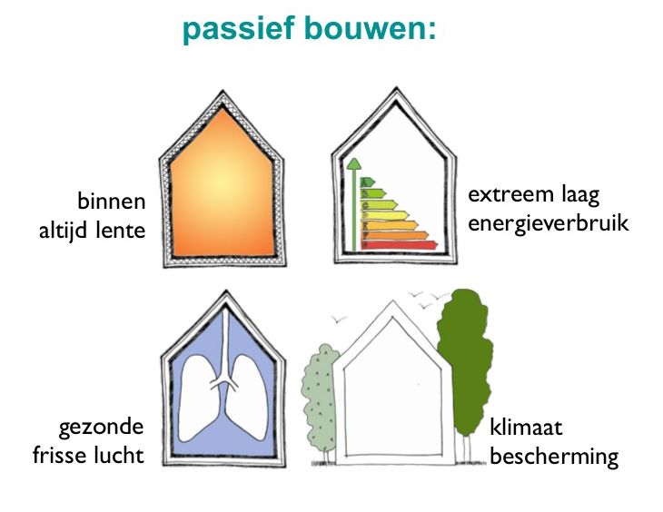
Passiefhuis -principes
Voordelen passief bouwen/renoveren

Slide 9
Passiefhuis -principes
Synergie in een Passiefhuis – één geheel

Slide 10
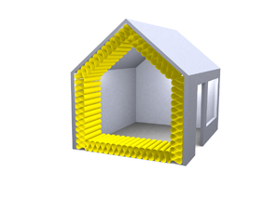
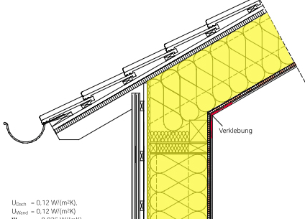
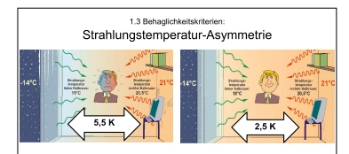
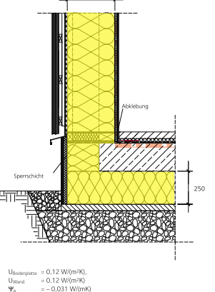
Passiefhuis -principes
3 Thermische schil – comfort

Slide 11
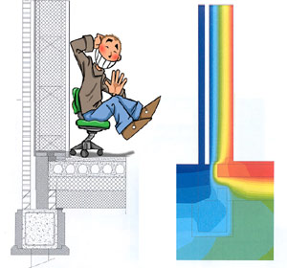
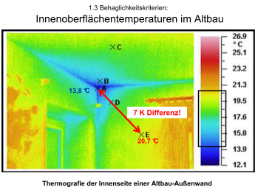
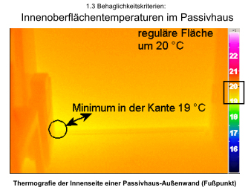
Passiefhuis -principes
3 Thermische schil – comfort

Slide 12
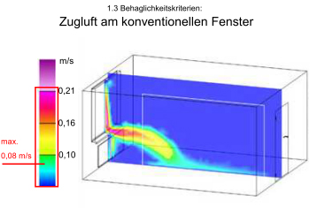
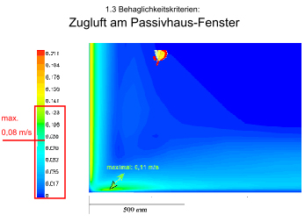
Passiefhuis -principes
3 Thermische schil – comfort
U-waarde van vloeren, muren, daken ≤0,15 W/m²K
U-waarde van buitenschrijnwerk ≤ 0,8 W/m²K
U-waarde van beglazing ≤ 0,6 W/m²K

Slide 13
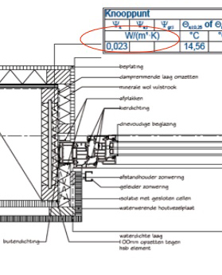
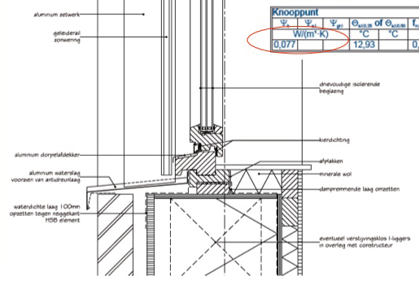
Passiefhuis -principes
4 koudenbruggen-vrij → comfort
Lineaire warmtedoorgangscoëfficiënt
(koudebruggen) ≤ 0,01 W/mK = koudebruggen vrij

Slide 14
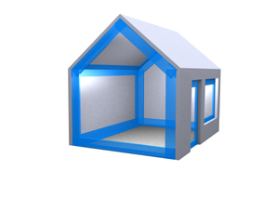
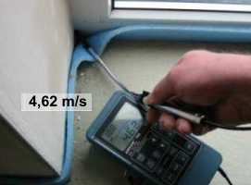
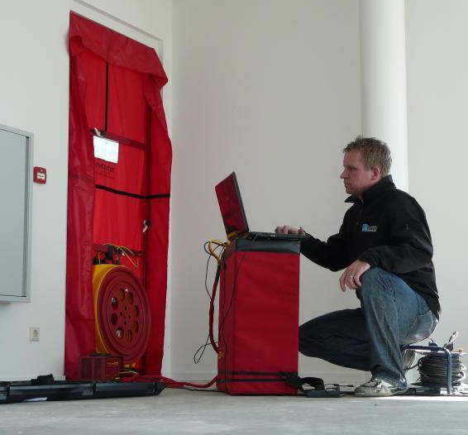
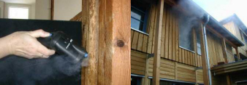
Passiefhuis -principes
5 Kier/luchtdichtheid
nieuwbouw: n50-waarde ≤ 0,6 h⁻¹
renovatie: n50-waarde ≤ 1,0 h-1 of q _{v;10;kar} = 0,25dm ³ /s.m²

Slide 15
Passiefhuis -principes
5 Kier/luchtdichtheid
nieuwbouw: n50-waarde ≤ 0,6 h⁻¹
renovatie: n50-waarde ≤ 1,0 h-1 of q _{v;10;kar} = 0,25dm ³ /s.
^{afwijking}
+/- van 0,1 h-1
of
+/- van 0,025dm³/s.m²
→ +/- 7 kWh/m²/a

Slide 16
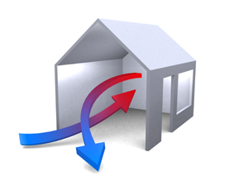
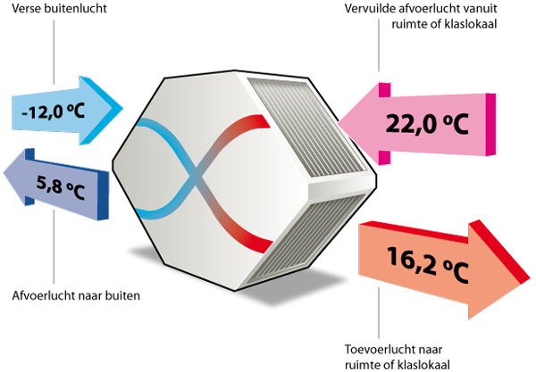
Passiefhuis -principes
6 WTW met warmteterugwinning
efficiënte gelijkstroomventilatoren verbruik ≤ 0,45 Wh/m³
rendement warmterecuperatie- ≥ 75% geluidsarm ≤ 0,25dB!

Slide 17
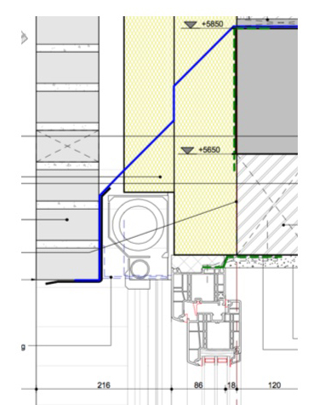
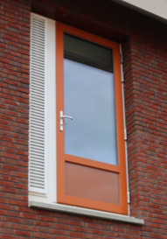
Passiefhuis -principes
7 Passieve koeling
Misschien automatische buitenzonwering
Zomernacht-ventilatie

Slide 18
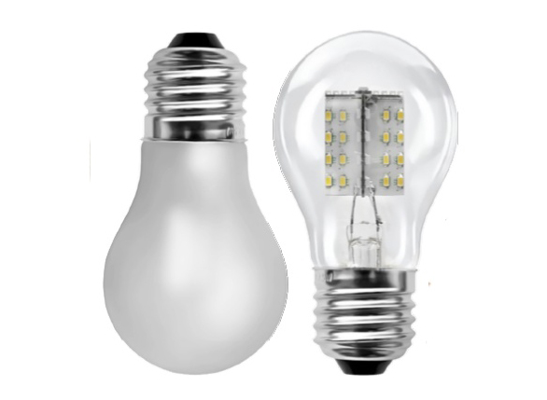
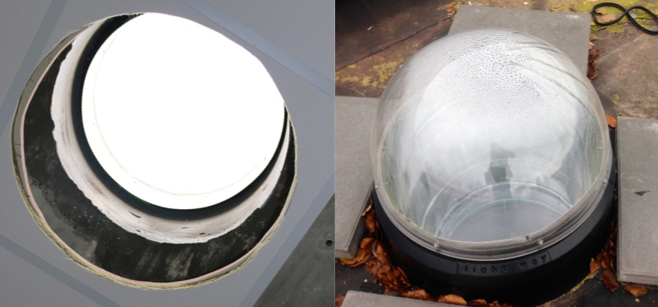
Passiefhuis -principes
8 Energiezuinige apparatuur en installatie
Ook i.v.m. interne warmtelast!
Daglicht kost geen energie!

Slide 19
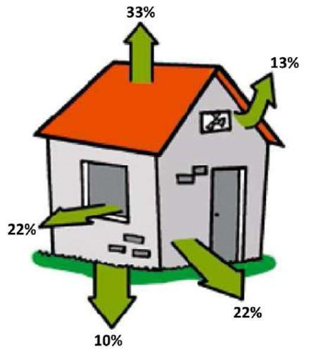
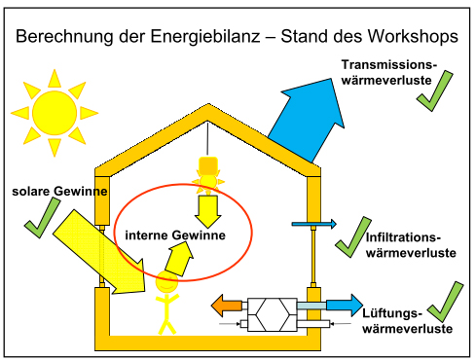
Passiefhuis -principes
Energiebalans
Transmissieverliezen
Zonnewinst
Ventilatieverliezen
Interne
warmtebronnen
Infiltratieverliezen
Vrije warmte
Gebruiksfactor
Warmteverlies
Warmtewinst
Warmtevraag
Ruimteverwarming ≤ 25 kWh/m²/a
max. 130 kWh pri. m²/a voor
gebouw gebonden en gebruiker gebonden energie

Slide 20
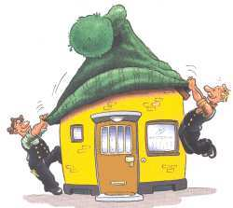
Advies (opbouw/ inhoud)
Tekstuele omschrijving
Tekeningen
Bijlagen

Slide 21
Tekstuele omschrijving
1). inleiding, uitgangspunten renovatieconcept
2.) Huidige staat
3.) Renovatiemogelijkheden Thermische schil
3.1 – Gevelisolatie opake bouwdelen
3.2 – Kozijnen, ramen, deuren en beglazing
3.3 – Daken dakkapellen
3.4 – Vloer begane grond
4.) Renovatiemogelijkheden installatie
5.) Bijlagen
- Wensenlijst
- Bouwfysische beoordeling
- Opname en aandachtspunten Cauberg-Huygen
- Conclusies PHPP berekening volgens Cauberg-Huygen

Slide 22
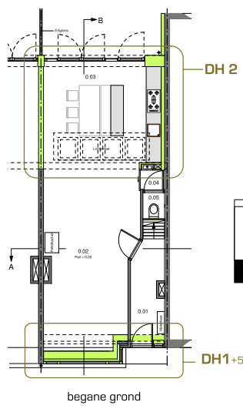
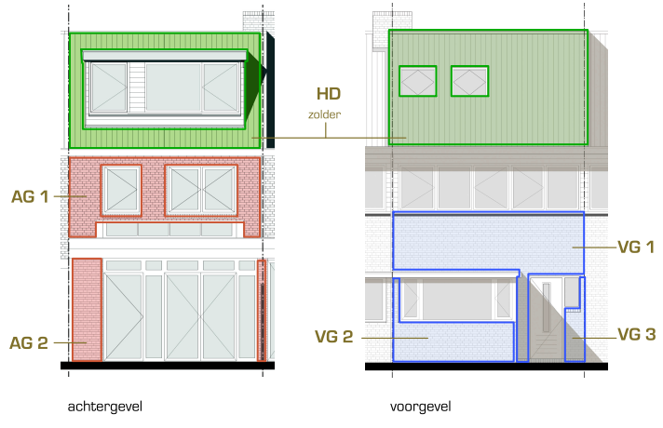
Tekeningen (Overzicht)

Slide 23
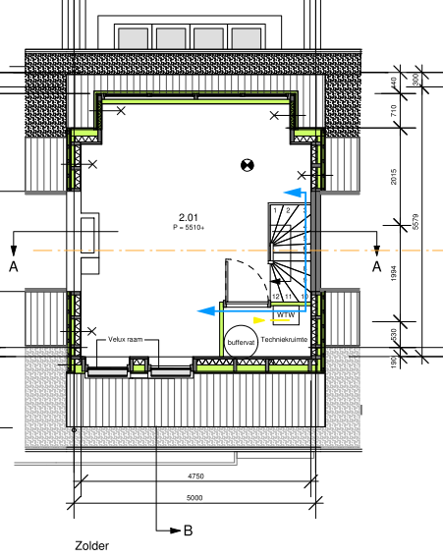
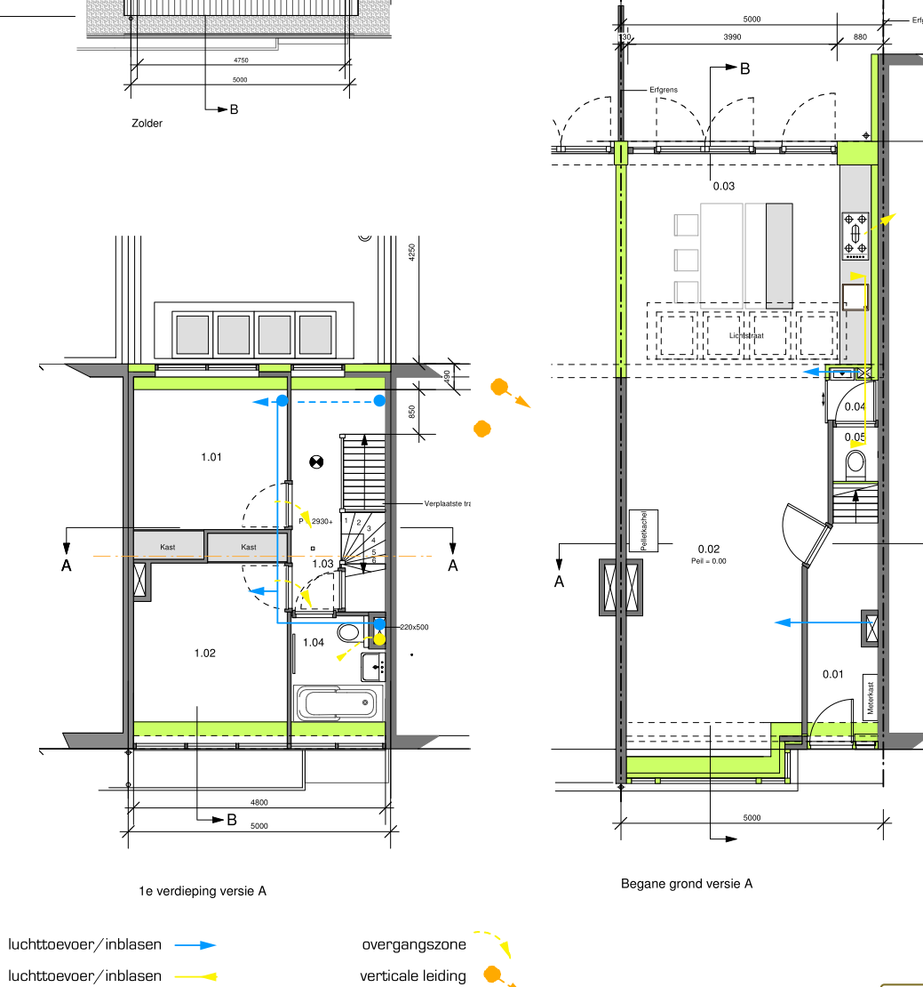
Techniek (ventilatie)

Slide 24
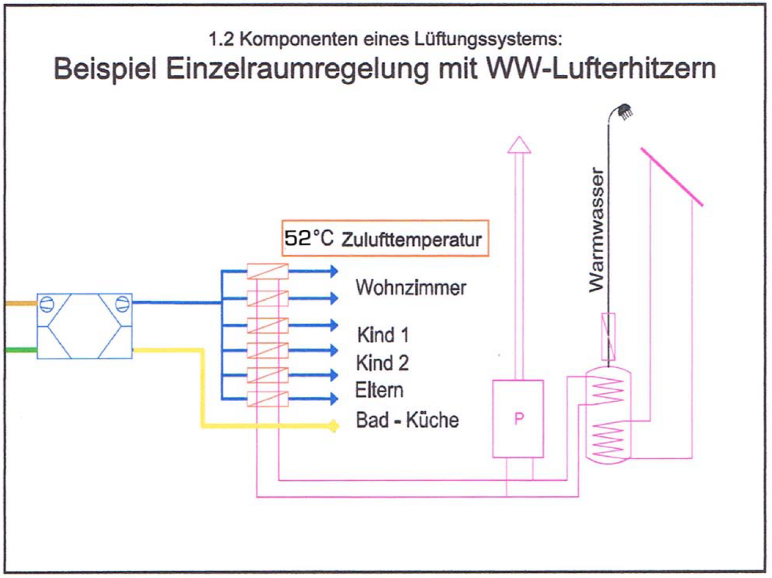
Techniek (verwarming)
& PV & Zonnecollectoren …

Slide 25
Bijlagen (samenvatting)
bouwfysische beoordeling
Voorbeeld van samenstelling en U-waarde berekening van dakisolatie

Slide 26
Bijlagen (samenvatting)
wensenlijst
Uitgangspunt voor renovatie is een wensenlijst van de bewoners.

Slide 27
Bijlagen (samenvatting)
Aandacht voor alle plaatsen met luchtlekkage
….. conclusie CH …

Slide 28
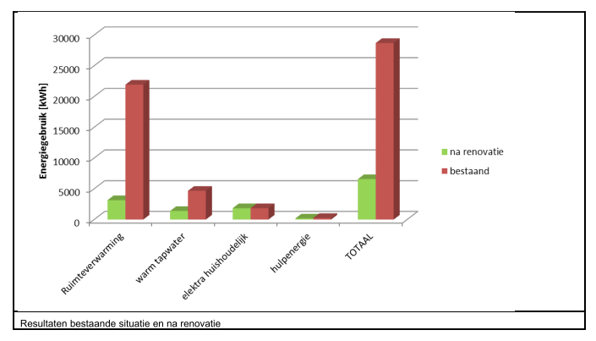
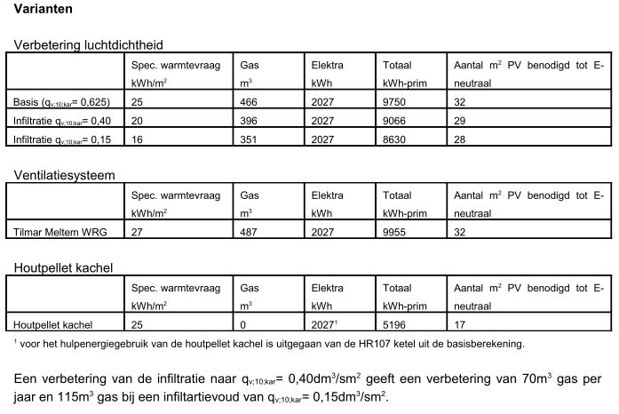
..Resultaat

Slide 29
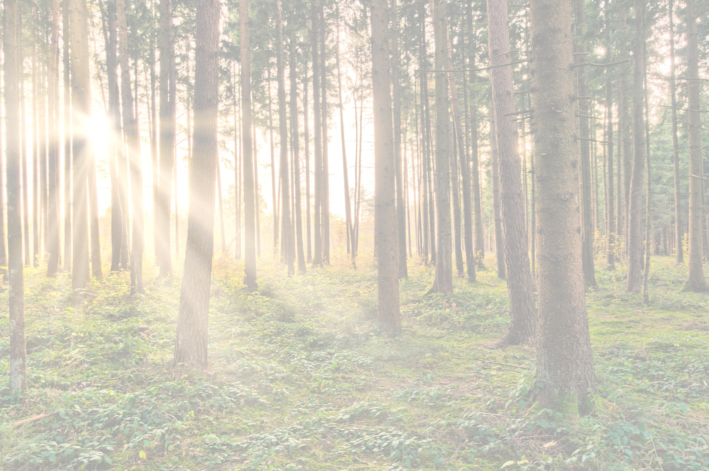
Nu aan het werk….
Ontwerp je eigen energieneutrale woning

